Slide 1

RÉPUBLIQUE TOGOLAISE
Ministère de l'Efficacité du Service Public et de la Transformation Numérique
TOGO AI LAB
TOGO NUMERIQUE INSIGHTS
DATA CHALLENGE · ÉCONOMIE NUMÉRIQUE · DÉFI 2
DAYO Kokou Cyrille
Ingénieur des Travaux Informatiques
28 Septembre 2026
Notes:
Présentation : rapport du Data Challenge Économie Numérique, Défi 2, sur le Mobile Money et l'inclusion financière au Togo.

Slide 2





CONTEXTE ET PROBLÉMATIQUE
Un accès financier encore inégal, à l'heure de l'accélération numérique
Les 116 communes du Togo
724
19 788
établissements financiers formels (banques, IMF, assurances, mutuelles)
agents Mobile Money — le « près de 20 000 » du cahier des charges est vérifié
759 599
25,3
habitants (9,4 %) dans les 22 communes sans établissement formel
points d'accès (établissements + agents) pour 10 000 habitants
Un élan numérique national : le Togo Digital Acceleration Project (Banque mondiale, 100 M US$, approuvé le 18/12/2024) vise plus d'un million de nouveaux accès Internet et 7 000 à 8 000 institutions publiques connectées. Pourtant, l'usage d'Internet atteint 39,5 % en 2024.
94 communes avec au moins un établissement formel
22 communes sans aucun établissement formel (« MM-only »)
Problématique
Quel est le rôle du Mobile Money dans l'inclusion financière au Togo, et où les populations restent-elles encore à l'écart ?
TOGO AI LAB · Data Challenge Économie Numérique — Défi 2
1
Notes:
Le Togo compte 724 établissements formels et 19 788 agents Mobile Money. 22 communes, soit 759 599 habitants, n'ont aucun établissement formel : le Mobile Money y est le seul accès de proximité. D'où la question centrale du rapport.

Slide 3











DONNÉES ET MÉTHODOLOGIE
Une chaîne de traitement traçable, des données de terrain aux recommandations
Collecte de terrain
RGPH-5 · INSEED
Banque mondiale
Régulateur télécom
724 établissements + 19 788 agents (exports 08/01/2025 et 19/12/2024)
Population du recensement 2022, par commune
Usage d'Internet, IT.NET.USER.ZS, 2000-2024
Marché GSM et Internet mobile, 2013-2019
Sources
Nettoyage
Préparation
Croisement
Indicateurs
Analyse
Visualisation
Insights
Recommandations
Quatre échelles d'analyse territoriale
Limites méthodologiques assumées
6
›
39
›
116
›
373
— Population RGPH-5 (2022) antérieure aux données de terrain (2024-2025)
régions d'analyse
préfectures
communes
cantons
— Distances agent → établissement à vol d'oiseau, non routières
Traitements réalisés
— Aucune limite administrative fiable sous la région : les cartes reposent sur des coordonnées réelles
Exclusion de 14 établissements non opérationnels ; dédoublonnage des agents
— Absence recensée ≠ absence réelle (établissement voisin non compté)
Ratios habitants/point aux 4 échelles ; indice de Gini avec intervalle de confiance à 95 %
— Pas de superficie : aucune densité par km²
Indice de besoin (IB) pondéré 35 / 25 / 20 / 20, testé sur 2 000 tirages aléatoires de pondérations
TOGO AI LAB · Data Challenge Économie Numérique — Défi 2
2
Notes:
Quatre sources, neuf étapes, quatre échelles territoriales. Les limites sont assumées : décalage entre population 2022 et collecte 2024-2025, distances à vol d'oiseau, pas de limites administratives fiables sous la région.

Slide 4
USAGE NUMÉRIQUE
L'usage d'Internet ralentit ces deux dernières années, malgré un équipement mobile généralisé
OBSERVATION
INTERPRÉTATION
IMPLICATION
82 cartes SIM et 45 abonnements Internet pour 100 hab. en 2019, mais 21 % d'utilisateurs. Gains de +2,0 et +1,9 pt en 2023-2024, contre +5,3 en 2022 et +8,3 en 2020 (série irrégulière).
Détenir une SIM ne suffit pas à expliquer l'usage. L'infrastructure diffère selon l'opérateur : 99,9 % des abonnés Internet mobile de Togocom en 3G/4G, contre 32 % chez Moov (2019).
Une enquête ménages TIC est nécessaire avant tout ciblage territorial : aucune ventilation régionale de l'usage n'est disponible à ce jour.
TOGO AI LAB · Data Challenge Économie Numérique — Défi 2
3
Notes:
Le taux d'usage d'Internet atteint 39,5 % en 2024. Les gains annuels de 2023 et 2024 sont inférieurs à ceux de 2019, 2020 et 2022, mais la série est irrégulière. En 2019, 82 cartes SIM pour 100 habitants mais 21 % d'utilisateurs : l'équipement n'explique pas l'usage.

Slide 5
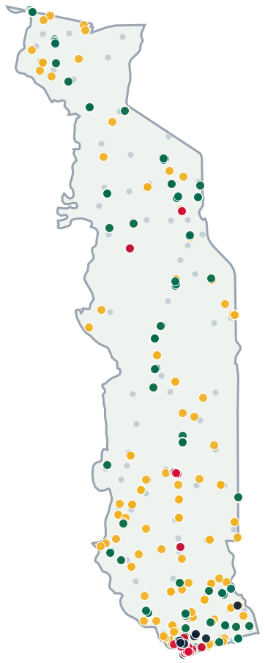
ACCÈS FINANCIER
Un réseau formel concentré à Grand Lomé, pendant que les Savanes restent sous-dotées
724 établissements formels
243
Banque
405
Micro-finance
67
Assurance
9
Mutuelle
Chaque point = un établissement ; points gris = centre des communes
×1,53
×0,60
2,56×
Grand Lomé : 41,3 % des établissements, 27,0 % des habitants
Savanes : 8,4 % des établissements, 14,1 % des habitants
18 746 vs 7 319 hab. par établissement (Savanes vs Grand Lomé)
Où l'accès financier est-il le plus limité ?
Dans les Savanes et dans 22 communes sans aucun point formel (81 % des communes en ont au moins un).
TOGO AI LAB · Data Challenge Économie Numérique — Défi 2
4
Notes:
Grand Lomé concentre 41,3 % des établissements pour 27 % de la population. Les Savanes n'en ont que 8,4 % pour 14,1 % de la population : 18 746 habitants par établissement, contre 7 319 à Grand Lomé.

Slide 6
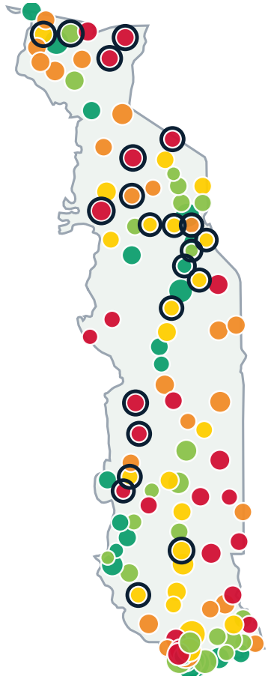
MOBILE MONEY
Une infrastructure de proximité bien plus dense que le réseau formel, mais inégalement répartie
19 788 agents, par commune
Agents / 10 000 hab. (quintiles)
faible densité
forte densité
commune MM-only (22)
Taille = population de la commune
27,3×
409 | 11 182
64 %
7,7 %
agents pour 1 établissement formel
habitants par agent | par établissement formel
des agents proposent les deux opérateurs
des agents à plus de 10 km d'un établissement formel
Une infrastructure de proximité ?
Oui : plus dense et plus homogène entre régions (écart 1,63× contre 2,56×).
Mais 22 communes en dépendent seules, dont 9 au maillage lui-même ténu (377 287 hab.).
TOGO AI LAB · Data Challenge Économie Numérique — Défi 2
5
Notes:
Le Mobile Money offre 27 fois plus de points que le réseau formel : 409 habitants par agent contre 11 182 par établissement. 64 % des agents proposent les deux opérateurs. Mais 22 communes ne dépendent que de lui, dont 9 avec un maillage lui-même faible.

Slide 7
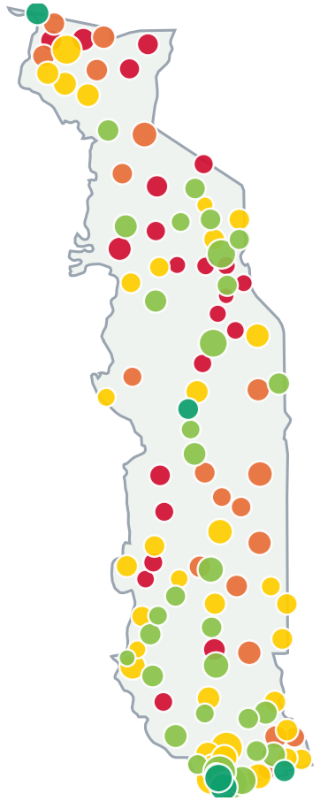
INCLUSION FINANCIÈRE ET DISPARITÉS TERRITORIALES
Un déficit d'accès qui touche 1 habitant sur 4, concentré dans des territoires identifiables
Niveau de desserte formelle
22 communes
Aucun (MM-only)
21 communes
Très faible
35 communes
Faible
32 communes
Correct
6 communes
Élevé
Taille = population de la commune ; couleur = niveau d'accès aux établissements formels
26,3 %
×3,3
0,43 | 0,38
de la population (43 communes) en accès formel nul ou très faible
Niveau « Élevé » : 6,9 % de la pop., 22,9 % des établissements
Gini communal : formel | Mobile Money (écart non significatif)
Croiser établissements, agents et population fait ressortir des territoires précis : c'est ce socle qui alimente la priorisation.
TOGO AI LAB · Data Challenge Économie Numérique — Défi 2
6
Notes:
43 communes, soit 26,3 % de la population, ont un accès formel nul ou très faible. Deux lectures régionales le confirment : les Savanes comptent 18 746 habitants par établissement formel contre 7 319 à Grand Lomé, et Kara concentre 9 des 22 communes sans aucun établissement formel (41 % de ses 22 communes). À l'inverse, les 6 communes au niveau élevé regroupent 6,9 % de la population mais 22,9 % des établissements.

Slide 8
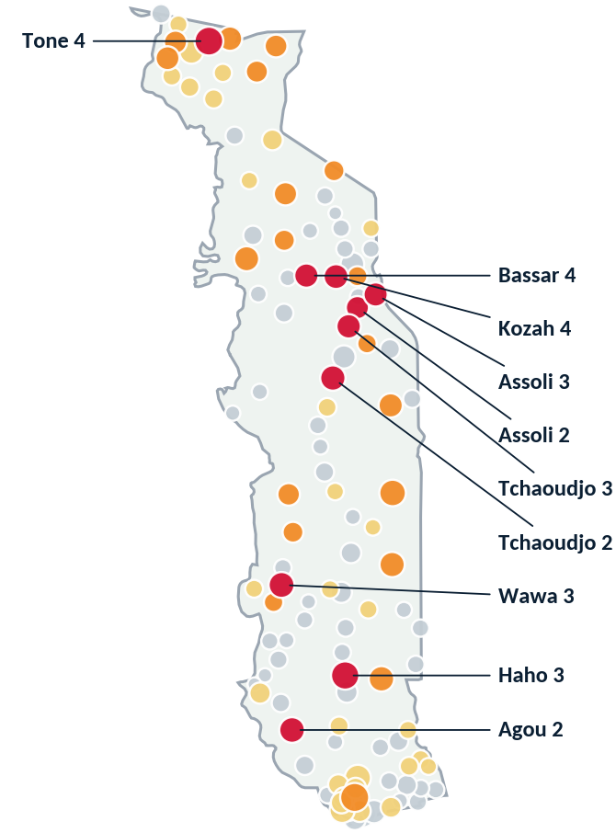
PRIORISATION ET INSIGHTS
29 communes prioritaires, validées par un test de robustesse
Palier de priorité des communes
Indice de besoin (IB) — pondération retenue
35 %
25 %
20 %
20 %
Déficit d'accès formel
Poids démographique
Absence de Mobile Money
Isolement / distance
29 communes
10 communes
Kpendjal 100 %
P1 + P2 : 1 369 893 hab. (16,9 %)
noyau stable : top 15 dans ≥ 80 % de 2 000 tirages
seule préfecture entièrement en P1/P2
P1 · 10 communes
P2 · 19
P3 · 29
P4 · 58
Observation → déficit généralisé à Kpendjal (88 365 hab.)
→ Implication : intervenir à l'échelle de la préfecture.
TOGO AI LAB · Data Challenge Économie Numérique — Défi 2
7
Notes:
L'indice de besoin pondère quatre dimensions : 35 % déficit d'accès formel, 25 % population, 20 % absence de Mobile Money, 20 % isolement. 29 communes ressortent en P1 et P2, soit 16,9 % de la population. 10 communes forment un noyau stable sur 2 000 tirages de pondérations. Le graphique montre, pour les huit préfectures les plus concernées, la part de la population vivant dans une commune P1 ou P2 : Kpendjal est la seule préfecture entièrement prioritaire (100 %).

Slide 9




RECOMMANDATIONS
Six actions ciblées sur des territoires identifiés, pilotées par des indicateurs de suivi
R-F1 · COURT-MOYEN TERME
Étendre depuis le pôle voisin
R-F3 · MOYEN TERME
Densifier le réseau existant
R-F6 · MOYEN TERME
Renforcer les pôles fragiles
47 points formels
46 points formels
5 pôles
14 communes MM-only à ≤ 15 km d'un pôle (469 719 hab.)
7 communes P1/P2 à établissement unique malgré > 40 000 hab. (610 294 hab.)
≤ 2 établissements chacun, pour 277 655 hab. de communes MM-only
Communes MM-only concernées : Dankpen 3, Tone 4, Haho 3, Tone 2, Dankpen 2, Wawa 3, Agou 2, Tchaoudjo 4, Wawa 2, Kozah 3, Kozah 4, Bassar 4, Assoli 3, Assoli 2
Communes concernées : Est-Mono 2, Anié 2, Tchamba 2, Tone 3, Kpendjal-Ouest 1, Amou 3, Oti-Sud 2
Pôles concernés : Bassar 2, Akebou 1, Oti-Sud 2, Kpendjal-Ouest 1 et 2
À suivre : points créés ; hab./point
À suivre : points créés ; hab./établissement
À suivre : pôles à ≥ 3 établissements (5 sur 5 visé)
R-F2 · CONDITIONNEL · MOYEN TERME
Étudier avant d'implanter
R-F4 / R-F5 · MOYEN TERME
Consolider les régions en retard
R-I1 / R-I5 · ÉTUDE REQUISE · COURT TERME
Mesurer avant de cibler Internet
Étude de viabilité
3 régions
1 enquête ménages TIC
8 communes MM-only à > 15 km d'un point formel (289 880 hab.)
Savanes : 18 746 hab. par établissement ; Plateaux et Maritime intérieur : densité d'agents la plus faible
Usage non ventilé ; 9 communes MM-only au maillage ténu (377 287 hab.)
Communes à étudier : Keran 2 et 3, Kpendjal 1 et 2, Blitta 3, Akebou 2, Tchaoudjo 2 et 3
Régions : Savanes ; Plateaux ; Maritime intérieur. Pôles à consolider : Tone 1, Kpendjal-Ouest 2, Cinkasse 2
National, puis 9 communes à maillage ténu : Dankpen 2 et 3, Keran 2 et 3, Kpendjal 1 et 2, Blitta 3, Akebou 2, Wawa 2
À suivre : étude publiée ; distance médiane
À suivre : hab./établissement ; points/10 000 hab.
À suivre : usage d'Internet par région
Jalons de suivi
À 12 mois : ≈ 14 points créés en R-F1 et ≈ 14 en R-F3 · 2 à 3 pôles renforcés (R-F6) · étude de viabilité (R-F2), enquête TIC (R-I1) et audit des agents (R-I5) réalisés
À 24 mois : 47 points créés en R-F1 et 46 en R-F3 · 5 pôles sur 5 à ≥ 3 établissements (R-F6) · décisions d'implantation prises commune par commune (R-F2) · résultats d'enquête publiés par région (R-I1)
TOGO AI LAB · Data Challenge Économie Numérique — Défi 2
8
Notes:
Six recommandations, chacune rattachée à des localités précises et à des indicateurs de suivi (catalogue de KPI). R-F1, R-F3 et R-F6 créent ou renforcent des points formels dans les communes citées ; R-F2 reste conditionnelle à une étude de viabilité ; R-F4/R-F5 suivent le ratio habitants par établissement dans les régions en retard. Pour Internet, aucune cible territoriale n'est fixée avant une enquête ménages. Jalons : bilan à 12 mois et à 24 mois.

Slide 10



DE LA DONNÉE À L'ACTION
Conclusion, perspectives et ouverture
CONCLUSION
OUVERTURE
Mobile Money : 27,3× plus de points que le réseau formel, mais 22 communes (759 599 hab.) en dépendent seules.
1
Du Mobile Money vers le formel
Faire du Mobile Money une passerelle vers l'épargne, le crédit et l'assurance formels.
29 communes prioritaires (1 369 893 hab., 16,9 %), validées par 2 000 tirages aléatoires de pondérations.
2
Affiner l'analyse à l'échelle des cantons
244 des 373 cantons n'ont aucun établissement formel recensé : un niveau de lecture plus fin pour cibler.
Six actions ciblées : 93 points formels dans 21 communes (R-F1, R-F3) et 5 pôles fragiles renforcés (R-F6), suivis par des indicateurs communs.
3
Mesurer l'usage d'Internet
L'enquête ménages TIC permettra de ventiler l'usage, en coordination avec le Togo Digital Acceleration Project.
Usage d'Internet : +1,9 pt en 2024, sans ventilation territoriale ; l'enquête TIC (R-I1) est un préalable.
PERSPECTIVES · FEUILLE DE ROUTE
Court terme 0-12 mois
›
Moyen terme 1-3 ans
›
Suivi annuel en continu
Vérifier R-D1, R-I1, R-I5 ; lancer le pilote R-F1 dans les 10 communes P1
Étendre R-F1, R-F3, R-F4, R-F6 ; décider R-F2 après étude ; actions Internet sur les 19 communes P2
Mettre à jour le catalogue de KPI et la matrice de priorisation (116 communes)
Le Mobile Money a déjà posé au Togo l'infrastructure de proximité que le réseau formel n'a pas encore : il reste à s'appuyer sur elle pour faire venir les services financiers formels dans les 29 communes où le besoin est le plus pressant
TOGO AI LAB · Data Challenge Économie Numérique — Défi 2
Notes:
Conclusion : Mobile Money dense mais 22 communes qui en dépendent seules ; 29 communes prioritaires robustes ; six actions ciblées et suivies par des indicateurs ; l'usage d'Internet est à mesurer avant de cibler. Perspectives : court terme (vérifications et pilote R-F1), moyen terme (extension), suivi annuel des KPI. Ouverture : Mobile Money comme passerelle vers le formel ; lecture à l'échelle des cantons (244 des 373 cantons sans établissement formel recensé) ; enquête ménages TIC coordonnée avec le Togo Digital Acceleration Project.

